Slide 1
人生之路
彩虹之家 主日证道

Slide 2
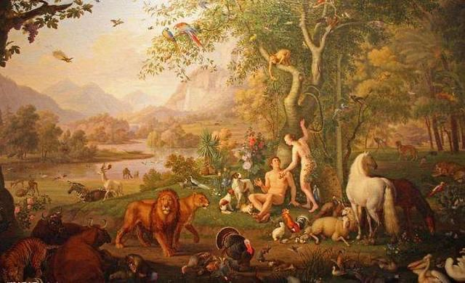

Slide 5
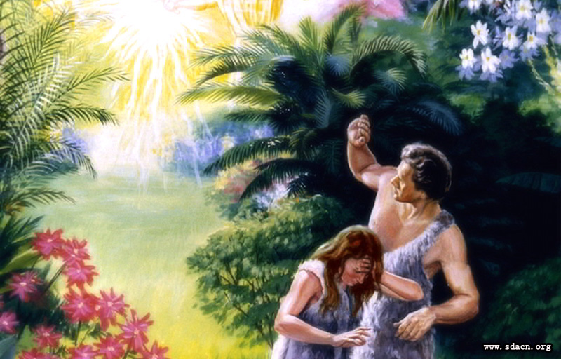

Slide 6
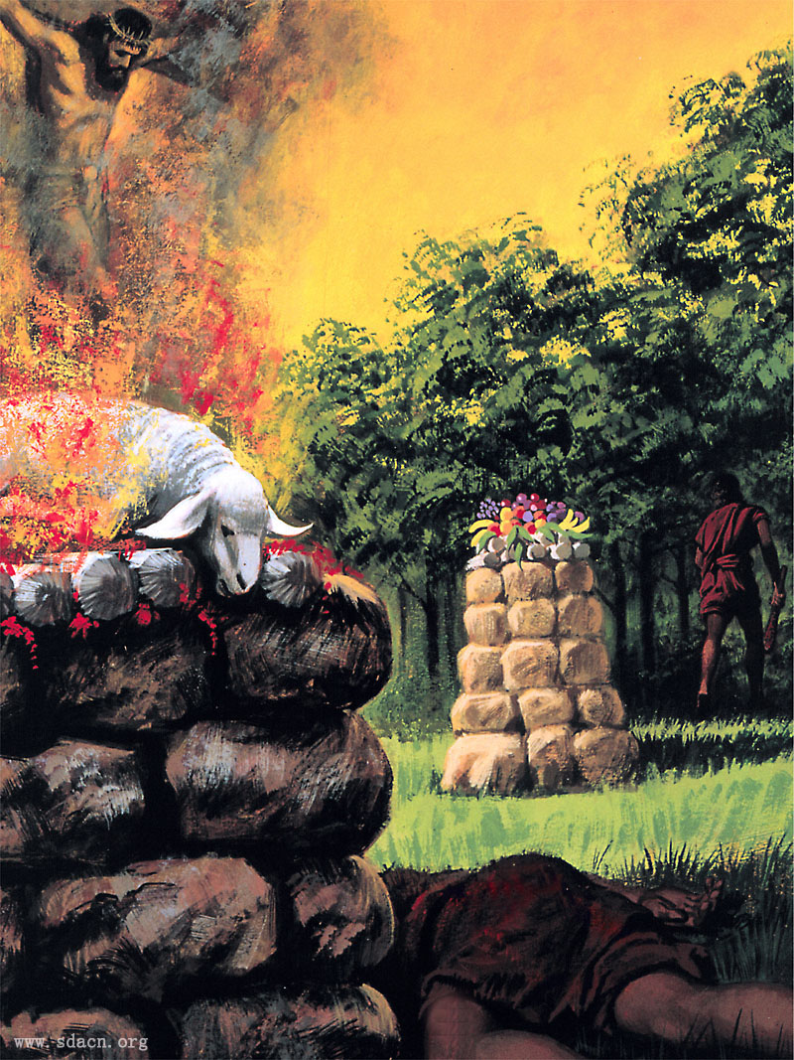

Slide 7
【创4:16】于是该隐离开耶和华的面，去住在伊甸东边挪得之地。 【创4:17】该隐与妻子同房，他妻子就怀孕，生了以诺。该隐建造了一座城，就按着他儿子的名，将那城叫作以诺。 【创4:18】以诺生以拿；以拿生米户雅利；米户雅利生玛土撒利；玛土撒利生拉麦。

Slide 8
【创4:19】拉麦娶了两个妻，一个名叫亚大，一个名叫洗拉。 【创4:20】亚大生雅八，雅八就是住帐棚牧养牲畜之人的祖师。 【创4:21】雅八的兄弟名叫犹八，他是一切弹琴吹箫之人的祖师。 【创4:22】洗拉又生了土八该隐，他是打造各样铜铁利器的（或作“是铜匠、铁匠的祖师”）。土八该隐的妹子是拿玛。

Slide 9
【创4:23】拉麦对他两个妻子说：“亚大、洗拉，听我的声音；拉麦的妻子细听我的话语：壮年人伤我，我把他杀了；少年人损我，我把他害了（或作“我杀壮士却伤自己；我害幼童却损本身”）。 【创4:24】若杀该隐，遭报七倍；杀拉麦，必遭报七十七倍。”

Slide 10
罪为何意？
与神失契
位能褪尽
我为主宰
悖逆独行
分

Slide 11
罪人之名
该隐 – 拥有
以诺 – 献身
以拿 – 与人隔离
米户亚利 – 被神遗弃
玛土撒利 – 属神的人
拉麦 – 强有力的

Slide 12
离神之后
国固城坚
军事强健
经济昌盛
文化繁衍
乾

Slide 13
君子终日乾乾，夕惕若厉无咎。
- 周易·乾卦·九三

Slide 14
罪人之念
神已离弃
诅咒随己
要想得活
全靠人力
拼

Slide 15
【诗90:9】我们经过的日子都在你震怒之下；我们度尽的年岁好像一声叹息。 【诗90:10】我们一生的年日是七十岁，若是强壮可到八十岁；但其中所矜夸的不过是劳苦愁烦，转眼成空，我们便如飞而去。

Slide 16
价值根基
人间疾苦
世事变迁
时光飞逝
死是终点
虚

Slide 18
今世至上！
人生尽欢
出去看看
功成名就
莫留遗憾！
纵

Slide 19
“The long run is a misleading guide to current affairs. In the long run we are all dead.”
- John Maynard Keynes

Slide 20
【赛22:12】当那日，主万军之耶和华叫人哭泣哀号，头上光秃，身披麻布。 【赛22:13】谁知，人倒欢喜快乐，宰牛杀羊，吃肉喝酒，说：“我们吃喝吧！因为明天要死了。”

Slide 21
【来9:27】按着定命，人人都有一死，死后且有审判。

Slide 22
釜底抽薪
超越世间
更存永恒
离世之后
还有下文！

Slide 23
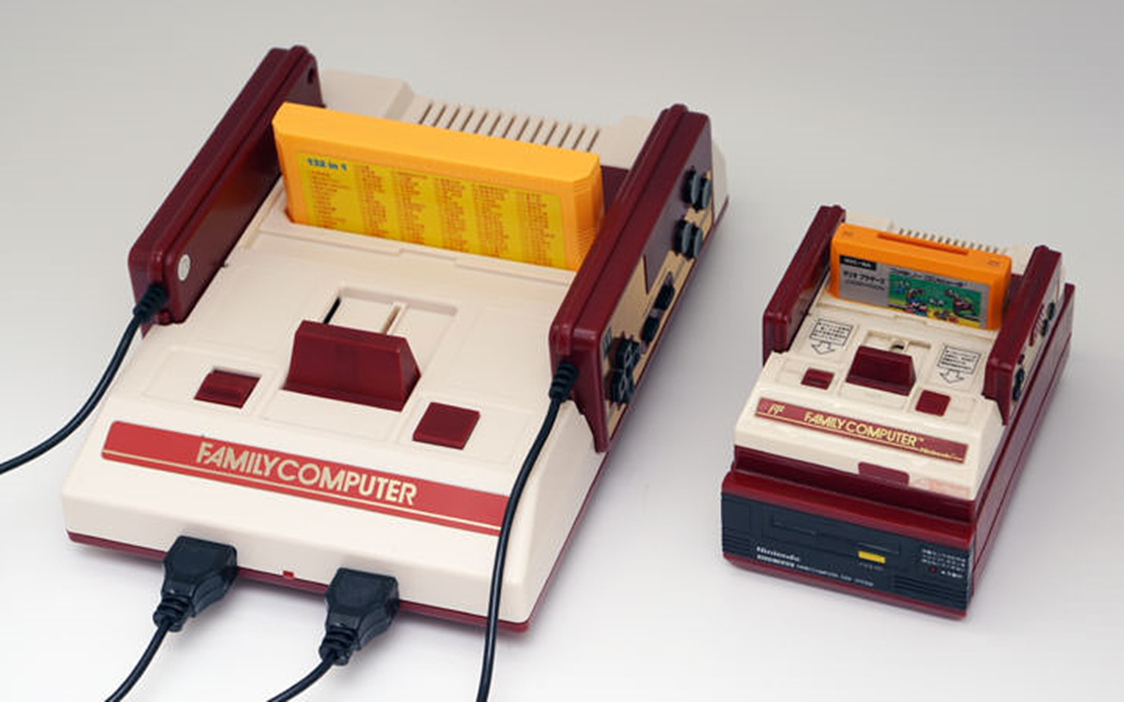

Slide 24
轴心时代
犹太先知
释迦摩尼
孔孟老庄
苏格拉底
纭

Slide 25
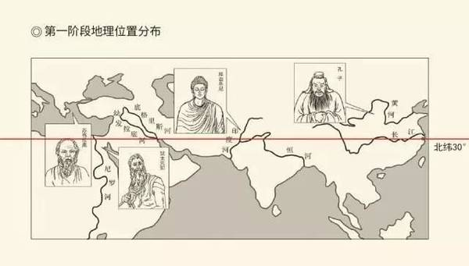

Slide 26
思想内核
行为道德
理性至上
物我皆虚
知世务实
未济

Slide 27
【约14:6】耶稣说：“我就是道路、真理、生命；若不藉着我，没有人能到父那里去。

Slide 29
一石二鸟！
外邦之人
认识真神
除罪洗净
重契人神
恩

Slide 30
【罗3:23】因为世人都犯了罪，亏缺了 神的荣耀， 【罗3:24】如今却蒙 神的恩典，因基督耶稣的救赎，就白白地称义。

Slide 31
新路怎行？
独行
指路
向导
带领
圣灵

Slide 32
罪人行路
不求神意
单靠相信
沙漠行路
力竭途迷！
茫

Slide 34
人之本性
被造设定
亟需带领
领受顺服
乃显功劲！
受

Slide 35
天行健，君子以自强不息。
- 周易·乾卦

Slide 36
魔鬼网罗
一谋夺生
二谋毁圣
虽蒙救恩
一事无成！
徒

Slide 37
义人行路
寻求神意
标杆伫立
圣灵引领
奔走得力！
专

Slide 40
成圣不是请客吃饭，不是作文章，不是绘画绣花，不能那样雅致，那样从容不迫,文质彬彬。那样温良恭俭让。成圣是征战，是一种生命推翻另一种生命的暴力的行动。

Slide 41
【林前9:25】凡较力争胜的，诸事都有节制，他们不过是要得能坏的冠冕；我们却是要得不能坏的冠冕。 【林前9:26】所以，我奔跑，不像无定向的；我斗拳，不像打空气的。

Slide 42
自省+分享+行动
你是为了今世而活，还是为了超越今世而活？
你要怎样走过人生的道路？
你的灯塔是什么？你要如何触及它？

